Slide 1

স্বাগতম

Slide 2

li
Prepared by :
Cantonment Public School and College,Momenshahi.

Slide 3
Lesson 6-2
অধ্যায়-৬
শিশুর বর্ধন ও বিকাশ

Slide 4
এই পাঠ শেষে শিক্ষার্থীরা ---
শিখনফল
*বর্ধন কী তা বলতে পারবে
* বিকাশের নামগুলো বলতে পারবে
* শিশুর বর্ধন ও বিকাশের বৈশিষ্ট্য বর্ণনা করতে পারবে
* শিশুর বিকাশের ক্ষেত্রগুলো বর্ণনা করতে পারবে

Slide 5

বর্ধন – উচ্চতার বৃদ্ধি

Slide 6
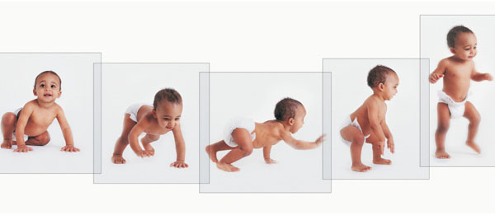
বিকাশ – বয়স বাড়ার সাথে সাথে একা হাঁটতে পারা

Slide 7
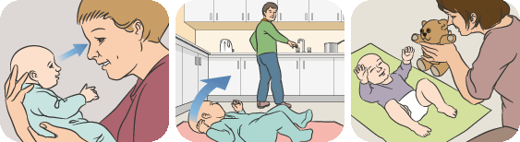
শারীরিক বিকাশ

Slide 8
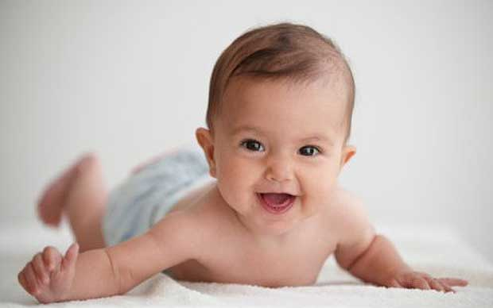

আবেগীয় বিকাশ

Slide 9


Slide 10
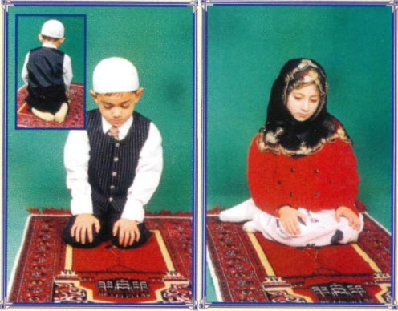
নৈতিক শিক্ষা

Slide 11
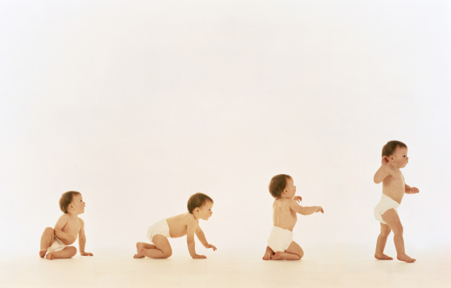
সঞ্চালনমূলক বিকাশ

Slide 12
দলীয়কাজ
ক) শিশুর বর্ধনের তিনটি বৈশিষ্ট্য বর্ণনা কর ।
খ) শিশুর বিকাশের যেকোনো তিনটি ধাপের বর্ণনা দাও ।

Slide 13
মূল্যায়ন
* বর্ধনের গতি কোন মুখী ?
* শিশুর বর্ধন ও বিকাশের বৈশিষ্ট্য কয়টি ?
* সাধারনত কত বছর পর্যন্ত মানবদেহের
বর্ধন হয় ?
* শিশুর বিকাশের ধাপগুলো কী কী ?

Slide 14
বাড়ির কাজ
মানবশিশুর বিকাশের ক্ষেত্রগুলো ধারাবাহিকভাবে বর্ণনা কর ।

Slide 15

ধন্যবাদ

